Slide 1

DEPARTAMENTO DE CIENCIAS ECONÓMICAS ADMINISTRATIVAS Y DE COMERCIO
CARRERA DE INGENIERÍA EN COMERCIO EXTERIOR Y NEGOCIACIÓN INTERNACIONAL
TRABAJO DE TITULACIÓN PREVIO A LA OBTENCIÓN DEL TÍTULO DE INGENIERA EN COMERCIO EXTERIOR Y NEGOCIACIÓN INTERNACIONAL
TEMA: IMPACTO ECONÓMICO POR APLICACIÓN DE SALVAGUARDIAS DE LAS SUBPARTIDAS 1005.90.20.00 MAÍZ REVENTÓN Y 3923.30.99.00 FRASCOS PLÁSTICOS
AUTOR: VALERIA MARCELA CARRILLO PADILLA
DIRECTOR: MSC. JENNY VINUEZA
2017

Slide 2
TEORÍAS
COMERCIO INTERNACIONAL
TEORÍA VENTAJA COMPARATIVA
PROTECCIONISMO
BARRERAS ARANCELARIAS
SALVAGURADIAS
BALANZA COMERCIAL

Slide 3
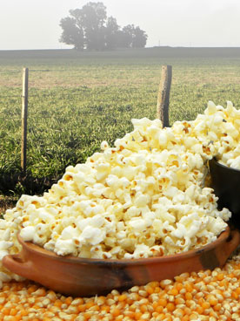
MAÍZ REVENTÓN
GRAN IMPORTANCIA ECONÓMICA A NIVEL MUNDIAL
CONSISTENCIA DURA Y RÍGIDA
ESTALLIDO

Slide 4
MAÍZ REVENTÓN
SUBPARTIDA ARANCELARIA
REQUISITOS IMPORTACIÓN

Slide 5

FRASCOS PLÁSTICOS
CONTENER, PROTEGER, MANIPULAR, DISTRIBUIR Y PRESENTAR
PROVIENE DEL PETRÓLEO
PROPIEDADES DE ELASTICIDAD Y FLEXIBILIDAD

Slide 6
FRASCOS PLÁSTICOS
SUBPARTIDA ARANCELARIA

Slide 7
METODOLOGÍA INVESTIGACIÓN
PLANTEAMIENTO DEL PROBLEMA
OBJETIVOS
JUSTIFICACIÓN
Objetivo General: Determinar el impacto económico por la aplicación de salvaguardias de las subpartidas 1005.90.20.00 correspondiente a Maíz Reventón y 3923.30.99.00 a Frascos Plásticos.
Objetivos Específicos:
¿La aplicación de salvaguardias para las subpartidas 1005.90.20.00 Maíz Reventón y 3923.30.99.00 Frascos Plásticos ha tenido un impacto económico en el período 2011-2016?
Analizar el impacto económico
Analizar resultados de la medida
Analizar importaciones

Slide 8
METODOLOGÍA INVESTIGACIÓN
FINALIDAD:
Básica
ENFOQUE:
Cuantitativo
FUENTE:
Documental
UNIDADES DE ANÁLISIS: Insitu
CONTROL DE VARIABLES: No Experimental
ALCANCE:
Descriptivo
INSTRUMENTOS DE RECOLECCIÓN:
Observación

Slide 9
RESULTADO INVESTIGACIÓN
SALVAGUARDIAS
EN EL
ECUADOR
IMPACTO
ECONÓMICO

Slide 10
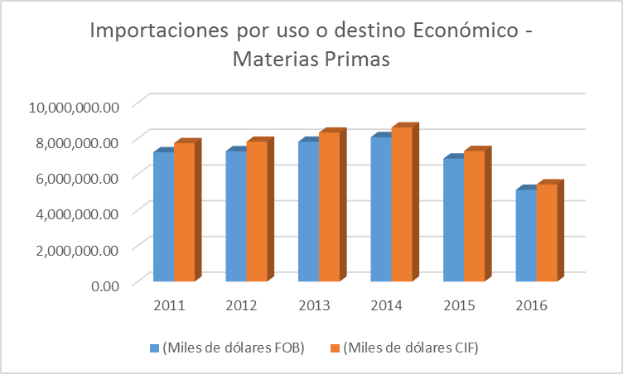
MATERIAS PRIMAS
2014 - $ 8,075 miles de dólares
2016 - $5,129 miles de dólares

Slide 11
IMPORTACIONES MAÍZ REVENTÓN
2014 – 13,150.40 TM
2015 – 7,825.70 TM
2016 – 9,081.80 TM

Slide 12
IMPORTACIONES FRASCOS PLÁSTICOS
2011 – 1,577.40 TM
2015 – 1,515.40 TM
2016 – 1088.40 TM

Slide 13
IMPORTACIONES POR PAÍS
MAÍZ REVENTÓN
FRASCOS PLÁSTICOS

Slide 14
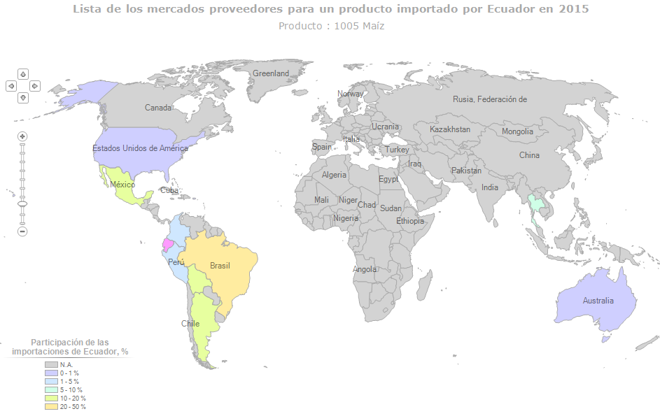
MERCADOS PROVEEDORES

Slide 15
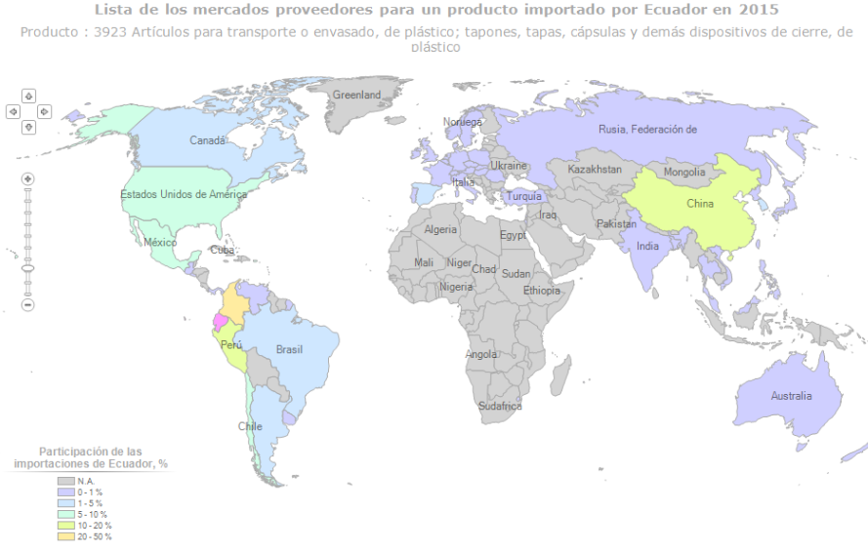
MERCADOS PROVEEDORES

Slide 16
IMPORTADORES
MAÍZ REVENTÓN
FRASCOS PLÁSTICOS

Slide 17
RECAUDACIÓN DE TRIBUTOS
MAÍZ REVENTÓN
FRASCOS PLÁSTICOS

Slide 18
COMPARATIVO MAÍZ REVENTÓN

Slide 19
COMPARATIVO FRASCOS PLÁSTICOS

Slide 20
¡GRACIAS!

